Slide 1

ENTORNOS DE DESARROLLO · 1.º DAM
Tema 1 · Desarrollo de software
Modelos de desarrollo, fases del ciclo de vida y Scrum
Jose Antonio Javaloy Conesa
CESUR · Tema 1 reestructurado
Notes:
GUION DOCENTE
Presentar la unidad como un recorrido: cómo organizamos el trabajo, qué actividades realizamos y cómo adaptamos el proceso con Scrum.

Slide 2
Qué aprenderemos
Ruta de aprendizaje · 1.º DAM
Modelos de desarrollo
01
Cascada, V, iterativo-incremental y espiral.
Fases del ciclo de vida
02
De la idea inicial a la retirada de la aplicación.
Agilidad y Scrum
03
Cómo trabajar en ciclos cortos con entregas y revisiones.
Ejemplo conductor: AulaReserva, una aplicación para reservar salas de estudio.
2
Notes:
GUION DOCENTE
El orden responde a tres preguntas: ¿cómo se organiza un proyecto?, ¿qué se hace dentro de él?, ¿cómo se adapta cuando hay cambios?

Slide 3
¿Qué es un modelo de desarrollo?
Antes de programar hay que organizar el trabajo
Un modelo de desarrollo define cómo se organiza la creación y evolución del software.
Establece la secuencia o repetición de actividades y sus entregables.
Ayuda a coordinar personas, decisiones, costes, riesgos y cambios.
No hay un modelo válido para todos los proyectos: depende del contexto.
Importante: un modelo de desarrollo no es un paradigma de programación.
3
Notes:
GUION DOCENTE
Diferenciar modelos de desarrollo (cascada, espiral) de paradigmas de programación (orientado a objetos, funcional). No mezclar ambos términos.

Slide 4
Modelo en cascada · definición
Modelo secuencial o predictivo
Definición
Características
Organiza el proyecto en fases principalmente consecutivas.
Se intenta definir el alcance desde el inicio.
Cada fase genera resultados que sirven de base a la siguiente.
Fuerte planificación y documentación.
Los cambios tardíos suelen resultar caros.
Puede revisarse una fase anterior, pero hacerlo tiene un coste.
4
Notes:
GUION DOCENTE
El modelo cascada es útil con requisitos suficientemente estables. Evitar decir que nunca permite revisiones.

Slide 5
Modelo en cascada · ventajas y desventajas
¿Cuándo resulta útil y qué dificultades plantea?
Ventajas
Desventajas
Planificación y seguimiento sencillos.
Un cambio tardío obliga a rehacer trabajo.
Entregables y responsabilidades claros.
El usuario ve tarde el producto completo.
Útil con requisitos estables y auditables.
Algunos problemas se descubren demasiado tarde.
Ejemplo típico: una especificación cerrada y pocos cambios previstos.
5

Slide 6
Modelo en cascada · esquema
Cada etapa prepara los resultados de la siguiente
01
02
03
Requisitos
→
Diseño
→
Construcción
04
05
06
Pruebas
→
Despliegue
→
Mantenimiento
El esquema simplifica la secuencia; en la práctica puede haber retroalimentación.
6
Notes:
GUION DOCENTE
Explicar que las flechas indican el orden de trabajo predominante, no una prohibición absoluta de volver atrás. La retirada puede llegar tras mantenimiento.

Slide 7
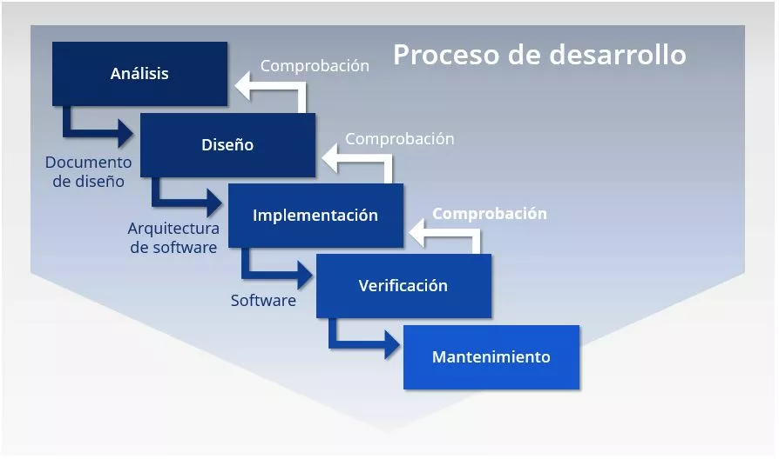
Modelo en cascada · Imagen
Cada etapa prepara los resultados de la siguiente
Notes:
GUION DOCENTE
Explicar que las flechas indican el orden de trabajo predominante, no una prohibición absoluta de volver atrás. La retirada puede llegar tras mantenimiento.

Slide 8
Cascada · ejemplo en AulaReserva
El cliente conoce de antemano todas las reglas del sistema
CASO AULARESERVA
01
Se acuerda el catálogo completo de funciones y restricciones.
02
Se diseñan las pantallas, los datos y las reglas de reserva.
03
Se programa toda la aplicación según el diseño aprobado.
04
Se comprueba el sistema y se entrega la versión prevista.
Problema: si las cancelaciones cambian al final, habrá que revisar varios documentos y partes del código.
7
Notes:
GUION DOCENTE
Preguntar: ¿qué ocurriría si el cliente pide ahora que una reserva pueda repetirse cada semana?

Slide 9
Modelo en V · definición
Cada decisión de desarrollo se relaciona con una comprobación
Definición
Características
Variante predictiva que vincula especificación y diseño con distintos niveles de prueba.
Distingue verificación y validación.
Se planifican las comprobaciones desde las primeras fases.
Fomenta la trazabilidad requisito ↔ prueba.
Es útil cuando se exige evidencia de calidad.
No consiste en esperar al final para pensar cómo probar.
8

Slide 10
Modelo en V · esquema
De lo que se define a lo que se comprueba
Requisitos
Pruebas de aceptación
Diseño del sistema
Pruebas de sistema
Diseño de componentes
Pruebas de integración
Código + pruebas unitarias
La forma de V representa correspondencias entre diseño y comprobación.
9
Notes:
GUION DOCENTE
Usar los pares: requisitos ↔ aceptación, diseño global ↔ pruebas de sistema, componentes ↔ integración y código ↔ unitarias.

Slide 11
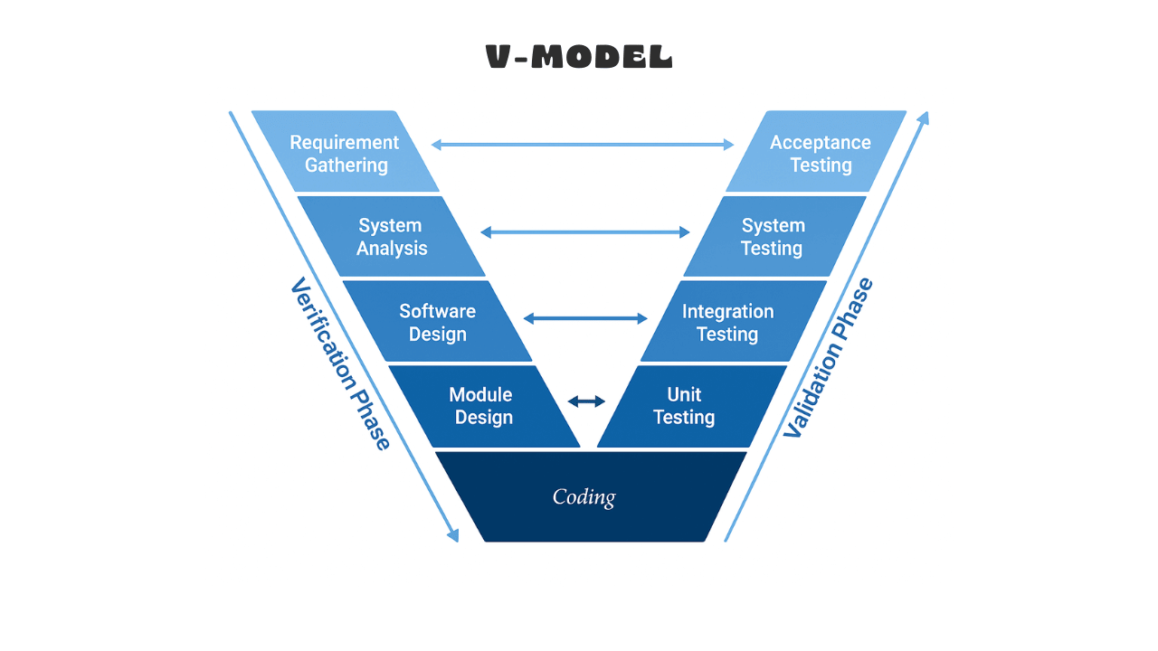
Modelo en V · Imagen
De lo que se define a lo que se comprueba
La forma de V representa correspondencias entre diseño y comprobación.
9
Notes:
GUION DOCENTE
Usar los pares: requisitos ↔ aceptación, diseño global ↔ pruebas de sistema, componentes ↔ integración y código ↔ unitarias.

Slide 12
Modelo en V · ejemplo
Requisitos y pruebas se preparan juntos
CASO AULARESERVA
01
Requisito: no permitir dos reservas que se solapen.
02
Se diseña la regla y el modo de consultar reservas existentes.
03
Se programa una función que compruebe el solapamiento.
04
Se ejecutan pruebas unitarias, de integración y de aceptación.
Evidencia: cada requisito importante tiene al menos una prueba asociada.
10
Notes:
GUION DOCENTE
Recordar que la misma regla puede examinarse a varios niveles; el objetivo de la V es enlazar diseño y verificación.

Slide 13
Iterativo e incremental · dos ideas
Se pueden combinar, pero no significan exactamente lo mismo
Iterativo
Incremental
Se repite el trabajo sobre una solución para mejorarla.
Se construyen y entregan nuevas capacidades en partes.
Una nueva versión corrige o refina lo anterior.
Cada incremento añade funciones útiles.
Ejemplo: hacer más claro el calendario.
Ejemplo: añadir la cancelación de reservas.
Un proyecto puede mejorar lo ya creado Y añadir nuevas funciones.
11

Slide 14
Iterativo e incremental · valoración
Ventajas y dificultades del desarrollo por entregas
Ventajas
Desventajas
El cliente puede ver valor antes.
Exige planificar entregas y dependencias.
Facilita aprender de los comentarios.
Requiere revisar e integrar continuamente.
Permite priorizar los cambios relevantes.
Sin una base técnica sólida puede crecer el retrabajo.
Un ciclo de trabajo no tiene por qué ser un Sprint de Scrum.
12

Slide 15
Modelo incremental · esquema
El producto se amplía en varias versiones utilizables
VERSIÓN 1
VERSIÓN 2
VERSIÓN 3
Consultar salas
Consultar salas
Consultar salas
→
→
Crear reservas
Crear reservas
Cancelar reservas
Incrementar = añadir capacidades; iterar = revisar y mejorar lo existente.
13
Notes:
GUION DOCENTE
Cada rectángulo representa una versión que se puede mostrar o utilizar. Insistir en que el incremento 2 contiene lo ya construido.

Slide 16
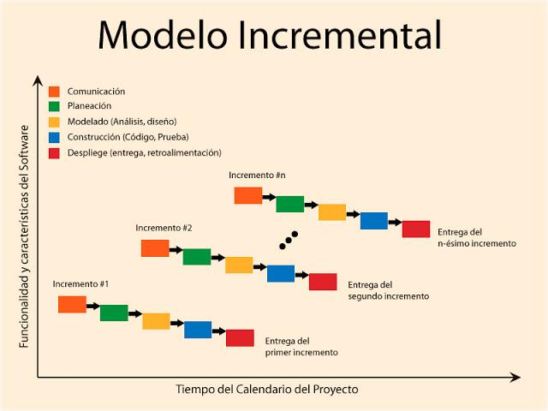
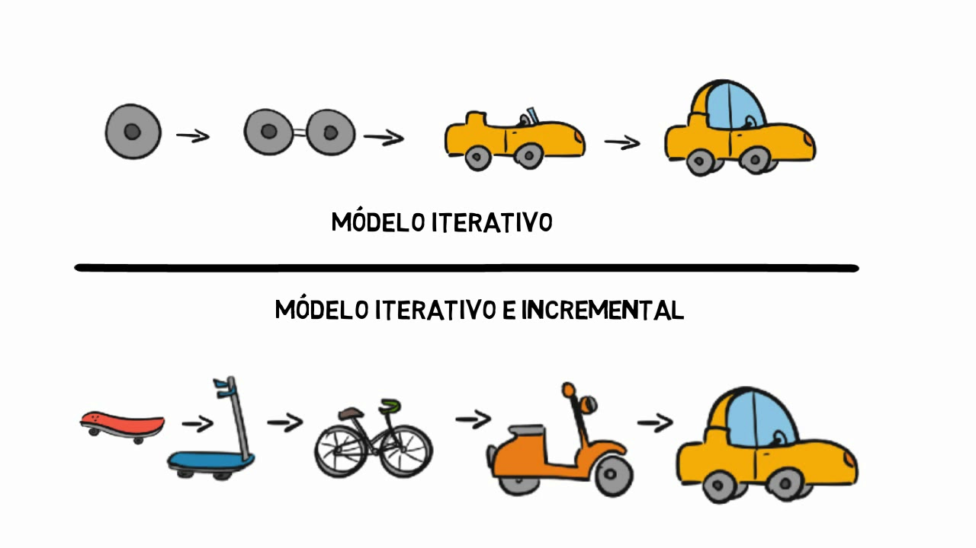
Modelo incremental · Imagen
El producto se amplía en varias versiones utilizables
Notes:
GUION DOCENTE
Cada rectángulo representa una versión que se puede mostrar o utilizar. Insistir en que el incremento 2 contiene lo ya construido.

Slide 17
Iterativo e incremental · ejemplo
AulaReserva evoluciona con cada entrega
CASO AULARESERVA
01
Entrega 1: consultar salas libres; los usuarios piden un calendario más claro.
02
Entrega 2: añadir reservas; se mejora el calendario anterior.
03
Entrega 3: añadir cancelaciones; se afinan los mensajes de error.
Resultado: cada entrega amplía el producto y puede mejorar funcionalidades anteriores.
14
Notes:
GUION DOCENTE
No equiparar incremento con prototipo descartable. Idealmente cada versión añade funcionalidad que puede ponerse en uso.

Slide 18
Modelo en espiral · definición
Un desarrollo iterativo dirigido por riesgos
Definición
Características
Organiza el trabajo en vueltas sucesivas.
En cada vuelta se revisan objetivos y alternativas.
Antes de invertir más se analizan incertidumbres y riesgos importantes.
Se investigan riesgos con pruebas o prototipos.
Tras evaluar lo aprendido se planifica otra vuelta.
Tiene sentido en proyectos complejos y con incertidumbre técnica.
15

Slide 19
Modelo en espiral · pasos
Cuatro decisiones en cada vuelta
01
02
Definir objetivos
→
Analizar riesgos
03
04
Construir y comprobar
→
Evaluar y planificar
Se vuelve a iniciar el ciclo con información y compromisos actualizados.
16
Notes:
GUION DOCENTE
La espiral no es una cascada repetida. El análisis de riesgos determina qué prototipar o probar en cada vuelta.

Slide 20
Espiral · ejemplo de riesgo
El reto principal no es una pantalla: es la concurrencia
CASO AULARESERVA
01
Riesgo: dos usuarios reservan la misma sala en el mismo instante.
02
Se construye una pequeña prueba técnica de reservas simultáneas.
03
Se compara la solución con alternativas y se corrige el diseño.
04
Solo entonces se amplía el producto al resto de funcionalidades.
Valor: investigar pronto el riesgo evita rehacer todo el sistema.
17
Notes:
GUION DOCENTE
Pedir a los alumnos otro riesgo: caída del servidor, pérdida de datos, múltiples dispositivos, etc.

Slide 21
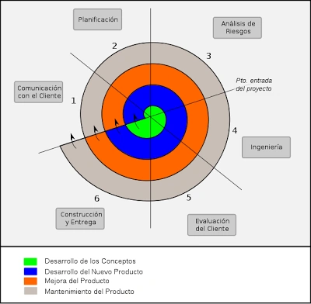
Espiral · Imagen
17
Notes:
GUION DOCENTE
Pedir a los alumnos otro riesgo: caída del servidor, pérdida de datos, múltiples dispositivos, etc.

Slide 22
Comparación de los modelos
No existe un modelo perfecto para cualquier proyecto
Modelo
Idea principal
Situación favorable
Principal dificultad
Cascada
Fases secuenciales
Requisitos estables
Cambios tardíos
En V
Diseño ↔ pruebas
Calidad verificable
Rigidez ante cambios
Iterativo/incremental
Mejorar y añadir
Feedback frecuente
Coordinación de entregas
Espiral
Reducir riesgos
Alta incertidumbre
Mayor esfuerzo de gestión
Pregunta: ¿qué modelo elegirías para crear una aplicación completamente nueva?
18
Notes:
GUION DOCENTE
Dejar claro que un proyecto puede combinar técnicas según sus necesidades.

Slide 23
Las fases del desarrollo de software
El ciclo va desde la idea inicial hasta el fin de vida del producto
01
02
03
04
Fase inicial
→
Análisis
→
Diseño
→
Implementación
05
06
07
08
Pruebas
→
Explotación
→
Mantenimiento
→
Retirada
En ágil, varias actividades se repiten dentro de cada incremento; el orden no es siempre rígido.
19
Notes:
GUION DOCENTE
Las ocho fases siguen la organización de UA1 Desarrollo de software (pp. 57-65). Las fases no siempre son rígidas: pueden repetirse y solaparse.

Slide 24
1. Fase inicial
Ciclo de vida del software · fase 1 de 8
DEFINICIÓN
CARACTERÍSTICAS
Se decide si tiene sentido iniciar el proyecto y cómo se llevará a cabo.
Definir objetivos y alcance inicial.
Estimar tiempo, recursos y presupuesto.
Estudiar la viabilidad y riesgos principales.
RESULTADO
Plan inicial y estudio de viabilidad.
Pregunta clave: ¿podemos y debemos realizar este proyecto?
20
Notes:
GUION DOCENTE
Explicar viabilidad técnica y económica, no afirmar que siempre es la fase más compleja; depende del proyecto.

Slide 25
Fase inicial · ejemplo
El instituto solicita AulaReserva
CASO AULARESERVA
01
Necesidad: gestionar 5 salas sin duplicar reservas.
02
Alcance inicial: consultar disponibilidad, reservar y cancelar.
03
Estimación: tres semanas de trabajo con un equipo pequeño.
04
Decisión: pagos y notificaciones quedan fuera de esta primera versión.
Documento: alcance, estimación de tiempo y decisión de viabilidad.
21
Notes:
GUION DOCENTE
Distinguir necesidades, alcance y estimaciones de compromisos cerrados. El proyecto es ficticio.

Slide 26
2. Fase de análisis
Ciclo de vida del software · fase 2 de 8
DEFINICIÓN
CARACTERÍSTICAS
Se estudia el problema y se concreta qué necesita el cliente.
Entrevistar usuarios y responsables.
Identificar requisitos y restricciones.
Resolver ambigüedades y fijar criterios de aceptación.
RESULTADO
Especificación de requisitos del software (ERS).
Pregunta clave: ¿qué debe hacer el sistema y bajo qué condiciones?
22
Notes:
GUION DOCENTE
La ERS no tiene por qué ser un contrato legal: puede ser un acuerdo de referencia, versionado y validado por las partes.

Slide 27
Requisitos · funcionales y no funcionales
En la fase de análisis se concreta el comportamiento esperado
Funcionales · ¿qué hace?
No funcionales · cualidades
Consultar las salas disponibles.
Responder en menos de 2 s en condiciones acordadas.
Crear una reserva para una franja libre.
Ser accesible con teclado.
Cancelar una reserva propia.
Proteger los datos personales de los usuarios.
Todos deben estar redactados de forma clara, medible y verificable.
23
Notes:
GUION DOCENTE
Un requisito funcional puede incluir reglas y permisos, no solo botones o acciones. Los no funcionales deben tener una forma objetiva de verificarse.

Slide 28
ERS · Especificación de requisitos
Un documento que guía el diseño y permite comprobar el resultado
DEFINICIÓN
Documento que describe las necesidades, funciones y restricciones acordadas.
Alcance
Qué se va a desarrollar y qué queda fuera.
Requisitos
Funciones y condiciones que debe cumplir.
Aceptación
Cómo se decide si un requisito está satisfecho.
La ERS se revisa cuando cambian requisitos: no debe quedarse desactualizada.
24
Notes:
GUION DOCENTE
El documento ERS recoge alcance, actores, requisitos, restricciones y criterios de aceptación. No presentar toda ERS como contrato legal obligatorio.

Slide 29
Análisis · ejemplo de una ERS
AulaReserva: requisito R01
Campo
Contenido acordado
Necesidad
Reservar una sala para una franja disponible.
Regla de negocio
No puede haber reservas solapadas de la misma sala.
Criterio de aceptación
Si la franja está ocupada, el sistema rechaza la reserva.
Prioridad
Alta; necesaria en la primera entrega.
Duda a resolver
¿Quién puede cancelar una reserva?
Una buena ERS deja visibles las decisiones pendientes en lugar de inventarlas.
25
Notes:
GUION DOCENTE
Leer cada campo y demostrar qué ocurre si la duda sobre cancelación se resuelve tarde.

Slide 30
3. Fase de diseño
Ciclo de vida del software · fase 3 de 8
DEFINICIÓN
CARACTERÍSTICAS
Se decide cómo organizar la solución antes de escribir su código.
Dividir el sistema en partes y responsabilidades.
Definir datos, pantallas y reglas de interacción.
Representar decisiones mediante modelos y prototipos.
RESULTADO
Diseño técnico, modelos de datos, prototipos e interfaces.
Pregunta clave: ¿cómo construiremos lo que se ha pedido?
26
Notes:
GUION DOCENTE
En proyectos reales los desarrolladores pueden participar en diseño; evitar el error de la fuente que decía que no intervienen.

Slide 31
Diseño · ejemplo en AulaReserva
Separar responsabilidades facilita comprender y mantener el código
INTERFAZ
LÓGICA
DATOS
Muestra salas y recoge fecha/hora.
→
Comprueba permisos y solapamientos.
→
Guarda salas, usuarios y reservas.
Se pueden crear bocetos de pantallas y un esquema de la base de datos antes de programar.
27
Notes:
GUION DOCENTE
Mostrar un flujo simplificado de capas lógicas, no afirmar que deban estar en tres servidores diferentes.

Slide 32
4. Fase de implementación
Ciclo de vida del software · fase 4 de 8
DEFINICIÓN
CARACTERÍSTICAS
Se convierte el diseño en código fuente ejecutable.
Programar las funcionalidades previstas.
Integrar módulos, librerías y datos.
Revisar, versionar y documentar el código.
RESULTADO
Código fuente, componentes integrados y versiones del producto.
Pregunta clave: ¿cómo transformamos el diseño en un programa?
28
Notes:
GUION DOCENTE
La implementación incluye revisiones y pruebas continuas; no es una actividad desconectada de la calidad.

Slide 33
Implementación · ejemplo en Java
Una regla del diseño se transforma en una condición
if (franjaLibre(sala, inicio, fin)) {
guardarReserva(sala, inicio, fin);
System.out.println("Reserva confirmada");
} else {
System.out.println("Franja ocupada");
}
La condición corresponde al requisito R01: no aceptar reservas solapadas.
29
Notes:
GUION DOCENTE
Código de ejemplo simplificado: el método franjaLibre devuelve true si la sala puede reservarse. No hace falta mostrar su implementación.

Slide 34
5. Pruebas
Ciclo de vida del software · fase 5 de 8
DEFINICIÓN
CARACTERÍSTICAS
Se comprueba si el software cumple las condiciones previstas y funciona correctamente.
Diseñar casos con entradas y resultados esperados.
Ejecutar las comprobaciones y registrar fallos.
Corregir problemas y repetir pruebas necesarias.
RESULTADO
Casos de prueba, resultados e incidencias registradas.
Pregunta clave: ¿cómo demostramos que funciona?
30
Notes:
GUION DOCENTE
Las pruebas reducen riesgos, pero no demuestran que no quede ningún fallo.

Slide 35
Pruebas · niveles habituales
Cada nivel analiza una parte diferente del sistema
Nivel
Qué comprueba
Ejemplo en AulaReserva
Unitarias
Un componente aislado
Detectar franjas solapadas.
Integración
Conexión entre componentes
Guardar y consultar reservas.
Sistema
Aplicación completa
Completar una reserva.
Aceptación
Necesidades del usuario
El encargado prueba su trabajo.
No esperar al final para diseñar las pruebas.
31
Notes:
GUION DOCENTE
Distinguir unidad/integración/sistema/aceptación; todas sirven para obtener evidencia, no para prometer ausencia total de errores.

Slide 36
Pruebas · caja negra y caja blanca
Dos perspectivas que pueden complementarse
Caja negra
Caja blanca
Se examinan entradas y salidas.
Se conocen las condiciones y caminos del código.
No es necesario conocer el código interno.
Se buscan ramas o caminos sin comprobar.
Ejemplo: pedir una franja ya ocupada.
Ejemplo: recorrer ambos casos de un if.
Pruebas de regresión: repetir comprobaciones tras hacer cambios.
32
Notes:
GUION DOCENTE
Caja negra y blanca no son niveles de prueba, sino técnicas o perspectivas. No confundir categorías.

Slide 37
Pruebas · ejemplo con datos
Requisito R01: no permitir solapamientos
Caso
Datos introducidos
Resultado esperado
Normal
Sala 2, libre de 10:00 a 11:00
Reserva creada.
Conflicto
Sala 2, ocupada de 10:00 a 11:00
Reserva rechazada.
Inválido
Inicio 11:00, fin 10:00
Se muestra un error.
Límite
Nueva reserva desde la hora de fin
Permitida si así se acordó.
Registrar también el resultado real y si la prueba ha pasado o fallado.
33
Notes:
GUION DOCENTE
Aclarar al alumnado por qué el caso de límite depende de una decisión explícita del cliente.

Slide 38
6. Explotación
Ciclo de vida del software · fase 6 de 8
DEFINICIÓN
CARACTERÍSTICAS
La aplicación se utiliza en su entorno real de trabajo.
Desplegar, configurar y poner el sistema en marcha.
Formar a usuarios y supervisar su funcionamiento.
Recoger incidencias y necesidades nuevas.
RESULTADO
Software en uso, registros de incidencias y operación diaria.
Pregunta clave: ¿cómo se utiliza y controla la aplicación ya entregada?
34
Notes:
GUION DOCENTE
Diferenciar despliegue (puesta a disposición de una versión) y explotación (operación diaria).

Slide 39
Explotación · ejemplo
AulaReserva empieza a utilizarse en el instituto
CASO AULARESERVA
01
Se configuran usuarios, salas y permisos.
02
Se instala la versión y se comprueba que arranca.
03
El personal recibe instrucciones para reservar y cancelar.
04
Se monitorizan errores y se registran incidencias.
El sistema ya ofrece un servicio real y puede necesitar soporte.
35
Notes:
GUION DOCENTE
Comentar que preparar copias de seguridad y plan de recuperación es parte de poner el sistema en marcha con seguridad.

Slide 40
7. Mantenimiento
Ciclo de vida del software · fase 7 de 8
DEFINICIÓN
CARACTERÍSTICAS
Se modifica el software después de su entrega para conservar o mejorar su utilidad.
Corregir defectos detectados en uso.
Adaptarse a nuevos entornos o necesidades.
Registrar cambios y comprobar que no rompen funciones.
RESULTADO
Nuevas versiones, correcciones e historial de cambios.
Pregunta clave: ¿cómo mantenemos útil y fiable el software?
36
Notes:
GUION DOCENTE
El mantenimiento no es solo correctivo; incluir adaptativo, perfectivo y preventivo como clasificación habitual.

Slide 41
Mantenimiento · tipos y objetivos
No todos los cambios solucionan un error
Tipo
Objetivo
Ejemplo
Correctivo
Corregir un fallo
No libera una sala al cancelar.
Adaptativo
Adaptarse al entorno
Nueva versión del servidor.
Perfectivo
Mejorar el producto
Calendario más rápido y claro.
Preventivo
Evitar fallos futuros
Eliminar código duplicado.
También puede hablarse de evolución funcional: añadir nuevas capacidades.
37
Notes:
GUION DOCENTE
El material UA1 también usa evolución; no presentar la clasificación como universal e inmutable.

Slide 42
Mantenimiento · ejemplo
Los usuarios comunican tres cambios
CASO AULARESERVA
01
Error: cancelar una reserva deja la sala como ocupada → correctivo.
02
El centro cambia de servidor → adaptativo.
03
Se simplifica la pantalla de reservas → perfectivo.
04
Se automatizan pruebas del módulo más frágil → preventivo.
Cada actualización debe quedar documentada y probarse antes de publicarse.
38
Notes:
GUION DOCENTE
Actividad oral: ¿añadir reservas recurrentes es correctivo o evolutivo/perfectivo? Justificar.

Slide 43
8. Retirada
Ciclo de vida del software · fase 8 de 8
DEFINICIÓN
CARACTERÍSTICAS
El sistema deja de utilizarse al terminar su vida útil.
Evaluar costes y limitaciones del producto actual.
Decidir si se sustituye o se abandona.
Migrar o conservar datos según las obligaciones aplicables.
RESULTADO
Plan de retirada, migración y cierre del servicio.
Pregunta clave: ¿cómo dejamos de usar el programa sin perder información importante?
39
Notes:
GUION DOCENTE
Añadimos respaldo y tratamiento de datos como extensión pedagógica actual; en UA1 se explica fin de vida y sustitución.

Slide 44
Retirada · ejemplo
AulaReserva es sustituida por un sistema corporativo
CASO AULARESERVA
01
El nuevo sistema ofrece funciones que el antiguo no puede mantener.
02
Se exportan y verifican las reservas que deben conservarse.
03
Se informa a los usuarios y se desactiva la antigua aplicación.
04
Se documenta el cierre y se decide qué datos archivar o eliminar.
La retirada también forma parte del ciclo de vida del software.
40
Notes:
GUION DOCENTE
Preguntar qué podría salir mal si se desinstala primero y después se intenta recuperar los datos.

Slide 45
Documentación durante todo el ciclo
Los documentos ayudan a utilizar, construir y mantener el programa
Documento
Destinatario
Contenido habitual
Requisitos / ERS
Cliente y equipo
Alcance, reglas, criterios de aceptación.
Manual técnico
Equipo de desarrollo
Arquitectura, datos y decisiones.
Manual de usuario
Personas usuarias
Cómo reservar, consultar y cancelar.
Instalación / operación
Personal de sistemas
Puesta en marcha, copias y recuperación.
Se actualiza con el producto: no se redacta toda únicamente al final.
41
Notes:
GUION DOCENTE
El documento de requisitos aparece durante análisis; la documentación técnica y los manuales se amplían durante todo el ciclo.

Slide 46
¿Quién participa en el proyecto?
Perfiles habituales en el desarrollo de software
Rol
Responsabilidad principal
Ejemplo de tarea
Jefe/a de proyecto
Coordinar plazos y recursos
Planificar los hitos.
Analista
Comprender y definir requisitos
Entrevistar al centro.
Arquitecto/a
Diseñar estructura técnica
Decidir componentes.
Desarrollador/a
Implementar y revisar código
Programar las reservas.
QA / pruebas
Preparar y verificar pruebas
Probar solapamientos.
Los roles pueden combinarse y variar según el tamaño del equipo.
42
Notes:
GUION DOCENTE
Evitar presentar el trabajo como una cadena de personas rígida. En equipos pequeños se solapan responsabilidades.

Slide 47
¿Por qué surgieron los enfoques ágiles?
Los requisitos pueden evolucionar mientras desarrollamos
Los enfoques ágiles favorecen la entrega frecuente, la colaboración y la adaptación.
El cliente puede descubrir necesidades al ver versiones funcionales.
El equipo aprende a través de pruebas, revisiones y resultados reales.
La planificación y la documentación siguen existiendo: deben ser útiles.
Agilidad no significa improvisar ni entregar software sin probar.
43
Notes:
GUION DOCENTE
Conectar con modelo incremental: ágil y incremental pueden coincidir, pero no son sinónimos.

Slide 48
Manifiesto Ágil · cuatro valores
Se formuló en 2001 y orienta las formas ágiles de trabajo
Personas e interacciones
antes que
procesos y herramientas
Software funcionando
antes que
documentación exhaustiva
Colaborar con el cliente
antes que
negociación contractual
Responder al cambio
antes que
seguir un plan rígido
Se valora lo de la izquierda, sin afirmar que lo de la derecha carece de valor.
44
Notes:
GUION DOCENTE
Explicar que los elementos de la derecha también tienen valor: el manifiesto prioriza, no elimina.

Slide 49
Ágil frente a predictivo
Dos formas de organizar el trabajo, no dos bandos
Predictivo / cascada
Ágil / iterativo
Gran parte del alcance se define al inicio.
El trabajo se ordena y revisa periódicamente.
Las entregas suelen concentrarse al final.
Hay incrementos utilizables frecuentes.
Los cambios tardíos exigen revisar el plan.
Se inspeccionan resultados y se adapta el plan.
La elección depende del riesgo, los requisitos y el contexto.
45
Notes:
GUION DOCENTE
La etiqueta predictivo no significa que todo sea inmutable; ágil tampoco significa que no exista plan.

Slide 50
¿Qué es Scrum?
Un marco de trabajo ágil para resolver problemas complejos
Definición
Características
Organiza el trabajo en ciclos de duración fija llamados Sprints.
El equipo es responsable de crear valor.
Cada Sprint busca producir un incremento útil y terminado.
Se inspecciona el producto y se adapta el plan.
Se apoya en roles, eventos y artefactos definidos.
Scrum es un marco de trabajo, no un lenguaje de programación.
46
Notes:
GUION DOCENTE
El material original usa el nombre SCRUM; se recomienda la grafía actual Scrum. El Sprint tiene duración de un mes o menos en la guía oficial.

Slide 51
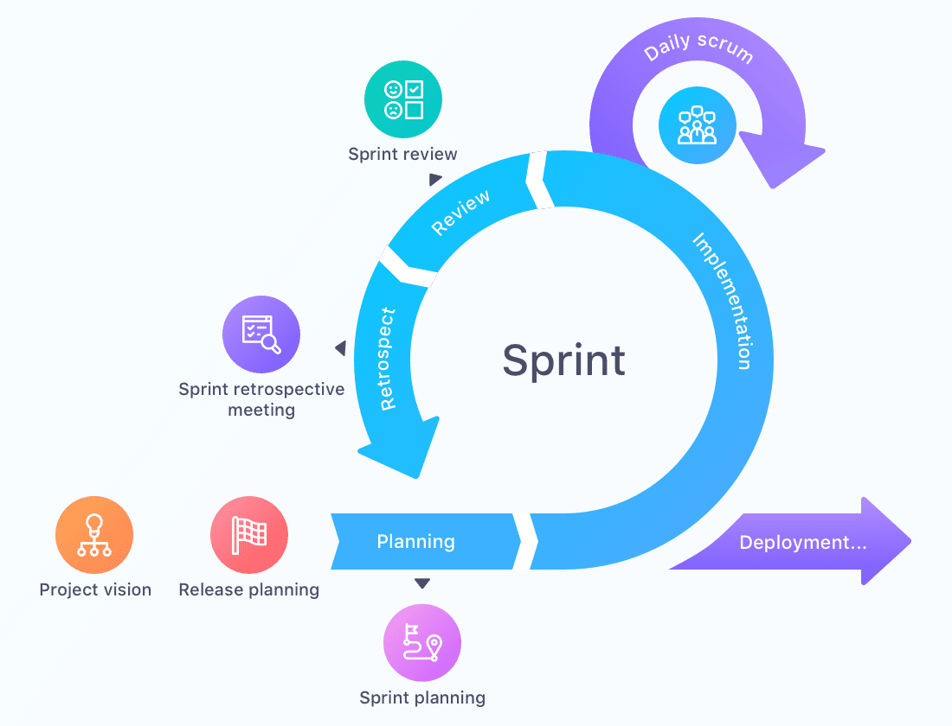
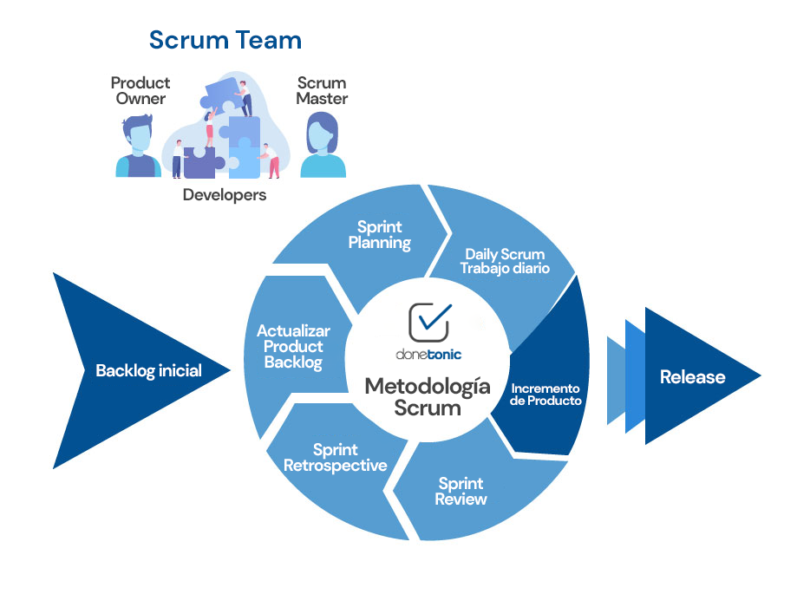
¿Qué es Scrum?
Un marco de trabajo ágil para resolver problemas complejos
46
Notes:
GUION DOCENTE
El material original usa el nombre SCRUM; se recomienda la grafía actual Scrum. El Sprint tiene duración de un mes o menos en la guía oficial.

Slide 52
Scrum · responsabilidades
El Scrum Team tiene tres responsabilidades principales
Responsabilidad
¿Qué hace?
Ejemplo de AulaReserva
Product Owner
Ordena el trabajo por valor
Prioriza reservar frente a notificar.
Scrum Master
Ayuda a aplicar Scrum y quitar impedimentos
Facilita la colaboración del equipo.
Developers
Construyen y verifican el incremento
Diseñan, programan y prueban.
El cliente participa y aporta feedback, pero no es un cuarto rol de Scrum.
47
Notes:
GUION DOCENTE
Corrección respecto a apuntes antiguos: Scrum Master NO equivale al jefe que ordena tareas ni dirige a los desarrolladores.

Slide 53
Scrum · eventos
Momentos para organizar, inspeccionar y mejorar el trabajo
Evento
Cuándo
Objetivo
Sprint Planning
Inicio del Sprint
Elegir objetivo y plan de trabajo.
Daily Scrum
Cada día de trabajo
Inspeccionar progreso y adaptar el plan.
Sprint Review
Final del Sprint
Revisar resultado con interesados.
Retrospective
Final del Sprint
Mejorar la forma de trabajar.
El Sprint contiene el trabajo; la revisión no es necesariamente semanal.
48
Notes:
GUION DOCENTE
El evento Daily Scrum dura como máximo 15 minutos. La Review y la Retrospectiva ocurren al final de cada Sprint, no semanalmente por definición.

Slide 54
Scrum · flujo de un Sprint
Se repite un ciclo corto de planificación, trabajo y aprendizaje
01
02
03
Product Backlog
→
Sprint Planning
→
Sprint + Daily
04
05
06
Incremento
→
Sprint Review
→
Retrospective
Tras la revisión se ajusta el Product Backlog y comienza otro Sprint.
49
Notes:
GUION DOCENTE
Representación didáctica; distinguir el trabajo durante el Sprint de sus eventos de inspección. El Product Backlog sigue evolucionando.

Slide 55
Scrum · artefactos
Tres elementos ayudan a hacer visible el trabajo y su resultado
Trabajo pendiente
Producto construido
Product Backlog: lista ordenada de lo necesario en el producto.
Incremento: parte terminada y utilizable del producto.
Sprint Backlog: objetivo del Sprint y plan seleccionado.
Definition of Done: condiciones para considerar terminado un incremento.
Cada Sprint debería producir al menos un incremento que cumpla la Definition of Done.
50
Notes:
GUION DOCENTE
No confundir Product Owner (persona) con Sprint Backlog (artefacto); el PDF de Scrum contiene esa errata.

Slide 56
Scrum · ejemplo de Product Backlog
Historias priorizadas para AulaReserva
Prioridad
Historia de usuario
Valor
1 · Alta
Como estudiante, quiero consultar salas libres.
Saber dónde puedo estudiar.
2 · Alta
Como estudiante, quiero crear una reserva.
Asegurar una sala.
3 · Media
Como estudiante, quiero cancelar mi reserva.
Liberar la sala.
4 · Baja
Como usuario, quiero recibir recordatorios.
No olvidar la reserva.
El Product Owner ordena el backlog atendiendo al valor y a las necesidades.
51
Notes:
GUION DOCENTE
Una historia es una forma habitual de describir un elemento del backlog, no es el único formato permitido por Scrum.

Slide 57
Scrum Board · tablero de trabajo
Visualiza el estado de las tareas durante un Sprint
PENDIENTE
EN PROGRESO
EN REVISIÓN
HECHO
Crear tabla Salas
Consultar horarios
Pruebas de reserva
Definir reglas
Diseñar vista
Validar usuario
El tablero ayuda a ver bloqueos, pero no sustituye las reuniones ni la comprobación del producto.
52
Notes:
GUION DOCENTE
Este tablero tiene un estilo Kanban y puede ayudar a usar Scrum, pero no es un artefacto obligatorio de Scrum.

Slide 58
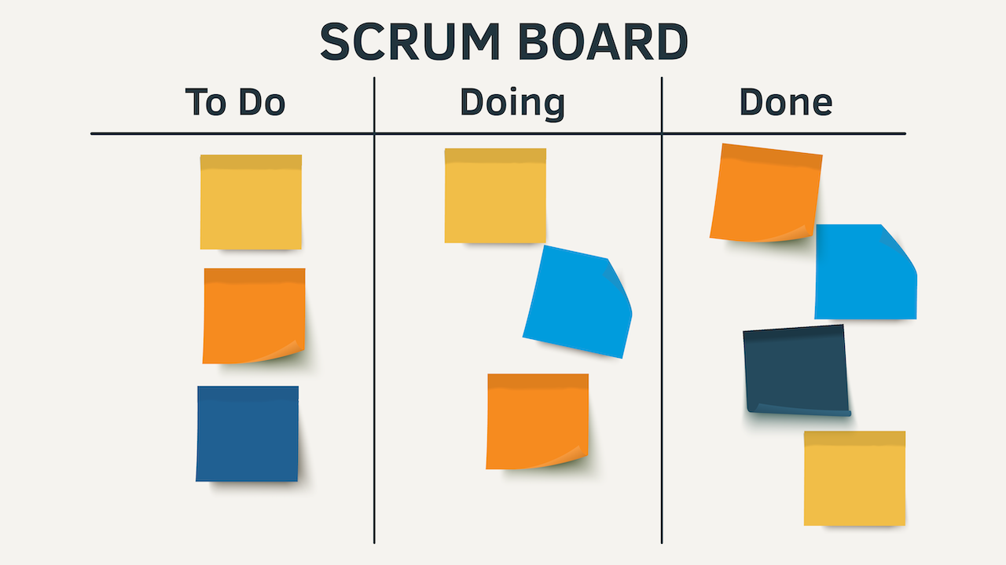
Scrum Board · tablero de trabajo
Visualiza el estado de las tareas durante un Sprint
El tablero ayuda a ver bloqueos, pero no sustituye las reuniones ni la comprobación del producto.
52
Notes:
GUION DOCENTE
Este tablero tiene un estilo Kanban y puede ayudar a usar Scrum, pero no es un artefacto obligatorio de Scrum.

Slide 59
Scrum · ejemplo del primer Sprint
Objetivo: consultar la disponibilidad de salas
CASO AULARESERVA
01
El Product Owner prioriza la consulta de disponibilidad.
02
El equipo planifica qué trabajo puede terminar en el Sprint.
03
Se diseña, programa y prueba una pantalla de consulta.
04
Se muestra el incremento y se recoge feedback del centro.
Entrega: consulta de salas funcional y revisada.
53
Notes:
GUION DOCENTE
Explicar qué aporta el incremento: un usuario ya puede consultar salas aun sin poder reservar.

Slide 60
Scrum · ejemplo del segundo Sprint
Objetivo: crear reservas sin solapamientos
CASO AULARESERVA
01
El feedback del primer Sprint ayuda a mejorar el calendario.
02
El equipo añade la creación de reservas y la validación de franjas.
03
Se prueban errores, límites y reservas simultáneas.
04
En la Review se demuestra el resultado; en la retrospectiva se mejoran hábitos.
Entrega: versión ampliada, con consulta y reserva funcionando.
54
Notes:
GUION DOCENTE
La segunda entrega sigue incluyendo el trabajo ya terminado en la primera.

Slide 61
Cascada y Scrum · comparación final
Cómo cambia la organización del mismo proyecto
Aspecto
Cascada
Scrum
Planificación
Alcance amplio al inicio
Se adapta por Sprints.
Entrega
A menudo al finalizar
Incrementos frecuentes.
Cambios
Pueden ser costosos
Se reordena el Product Backlog.
Cliente
Validaciones en hitos
Feedback frecuente en Reviews.
Calidad
Pruebas planificadas por fases
Verificación dentro de cada Sprint.
Ninguno garantiza calidad por sí mismo: importan las buenas prácticas.
55
Notes:
GUION DOCENTE
No afirmar que Scrum impide cambios durante el Sprint por completo; el Sprint Goal no debe ponerse en peligro.

Slide 62
Actividad de clase · diseñad un proyecto
Trabajo por grupos de 3 o 4 estudiantes
APLICACIÓN PRÁCTICA
01
Elegid tres requisitos de una aplicación de reservas.
02
Explicad cómo lo organizaríais con cascada y qué entregaríais.
03
Dividid el trabajo en dos incrementos y decidid el objetivo de cada uno.
04
Indicad una prueba, un riesgo y una mejora que surgiría tras escuchar al cliente.
Entrega: una hoja con comparativa, backlog breve y dos resultados previstos.
56
Notes:
GUION DOCENTE
Actividad cerrada de 20-25 minutos; el alumnado no necesita programar el sistema para reflexionar sobre el proceso.

Slide 63
Síntesis y autoevaluación
Comprueba que sabes explicar las decisiones principales
Las fases describen qué hacemos; los modelos y Scrum, cómo organizamos el trabajo.
¿Por qué un cambio tardío puede costar más en cascada?
¿En qué se diferencian iterar e incrementar?
¿Qué entrega cada una de las ocho fases?
¿Qué hacen el Product Owner, el Scrum Master y los Developers?
Reto: elige un modelo y justifícalo para un proyecto con requisitos cambiantes.
57
Notes:
GUION DOCENTE
Cierre de clase: solicitar una comparación argumentada, no solo memorizar definiciones.

Slide 64
Fuentes y materiales de consulta
Adaptación docente · desarrollo de software y Scrum
UA1. Desarrollo de software · Luis del Moral Martínez (pp. 57–74).
UA1. Scrum, contenido extra · Luis del Moral Martínez (pp. 4–29).
Tema 1 · Desarrollo de software (apuntes aportados por el docente).
Tema1_Entornos_Desarrollo_CESUR_PT2 · presentación original CESUR.
Scrum Guide · Schwaber y Sutherland · scrumguides.org.
Diagramas, casos y textos reorganizados para alumnado de 1.º DAM.
58
Notes:
GUION DOCENTE
Fuentes proporcionadas por el docente y guía oficial de Scrum. Los ejemplos AulaReserva son adaptación para clase. Material previo de Javier Gutiérrez bajo atribución CC BY-NC-SA.

